Slide 1
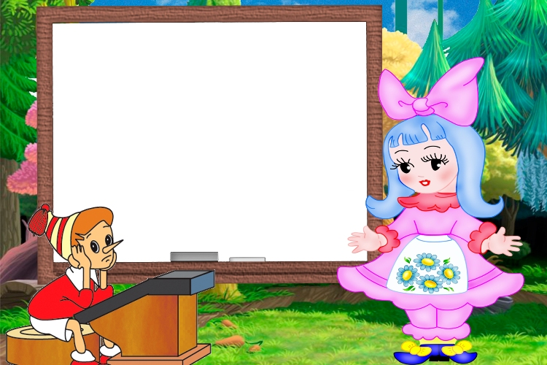
Приключения Буратино
Тест по русскому
языку
2 класс
Парные согласные в корне слова
Непроизносимые согласные
Безударные гласные в корне слова
Использован шаблон создания тестов в PowerPoint

Slide 2
Результат теста
исправить
ещё
Время: 1 мин. 7 сек.

Slide 3
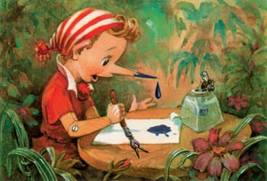

Какой замок откроет ключик?
ро_кий
П
Б

Slide 4
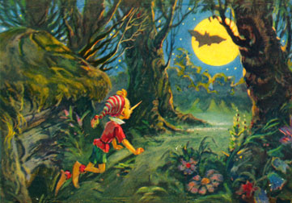
Выбери замок
ре_кий
Т
Д

Slide 5
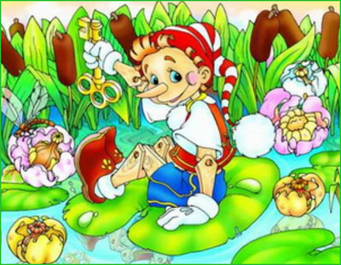
Выбери замок
сла_кий
Д
Т

Slide 6
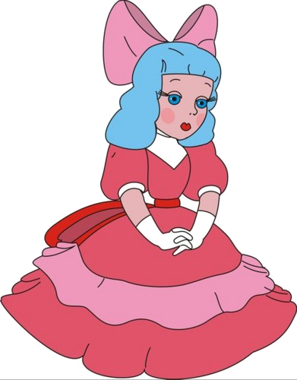
В каких словах пропущена буква
«д»?
Ме_кий
вперё_
зага_ки
заря_ка
сосе_ка
порося_ки
исправить
ответ готов!

Slide 7
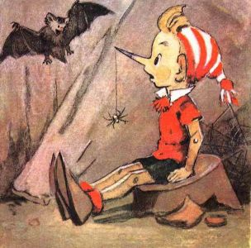
В каких словах пропущена буква
«т»?
гря_ка
наоборо_
плё_ка
Фе_ька
Пе_ька
закла_ка
исправить
ответ готов!

Slide 8
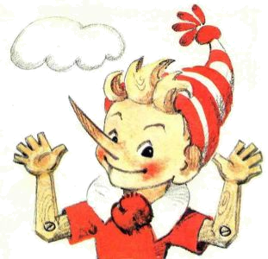
В каких словах пропущена буква «ж»?
бабу_ка
Серё‗ка
варе_ка
матрё_ка
бука_ка
бума_ка
исправить
ответ готов!

Slide 9
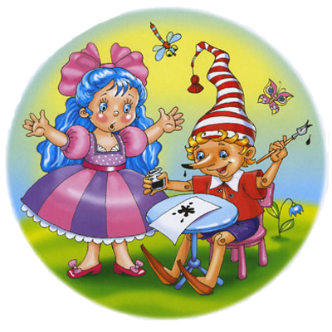
В каких словах пропущена буква
«с»?
ска_ка
про_ьба
ни_кий
запи_ка
сколь_кий
ре_кий
исправить
ответ готов!

Slide 10

Выбери нужный замок
сер_це
Т
Д

Slide 11
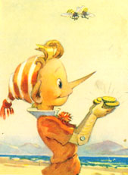
Выбери нужный замок
чес_ный
т
д

Slide 12
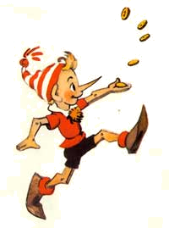
Выбери нужный замок
лес_ный
Д
Т

Slide 13
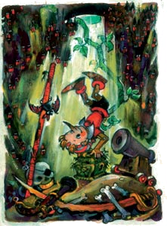
Выбери нужный замок
ужас_но
Д
Т

Slide 14
В каких словах есть непроизносимые
согласные?
ОПАС‗НО
НАПРАС‗НО
ВЕС_НИК
УЧАС‗НИК
ХРУС‗НУЛ
УС_НЫЙ
исправить
ответ готов!

Slide 15


лес_ница
чудес‗ный
праз‗ничный
Т
Т
Д
Т
Д
Д
счас‗ливый
звёз_ный
прекрас_ный
Т
Т
Д
Т
Д
Д
исправить
ответ готов!

Slide 16

здра_ствуй
поз_ний
ненас_ный
В
Т
Т
Ф
Д
Д
вкус‗ный
праз‗ник
грус_ные
Т
Т
Т
Д
Д
Д
исправить
ответ готов!

Slide 17
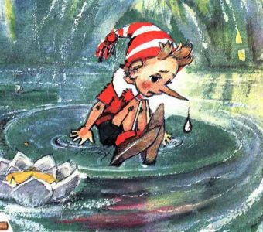
интерес_ный
Т
прелес_ный
Д
пас_бище
Т
Д
Т
Д
радос_ное
крас_ные
Т
Т
Д
Д
исправить
ответ готов!

Slide 18
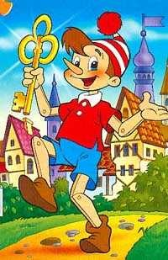




К какому дереву надо бежать
Буратино ?
г_в_рил
А О
О А
О О
А А

Slide 19
К какому дереву надо бежать
Буратино ?
з_л_тые
О А
А О
О О
А А

Slide 20
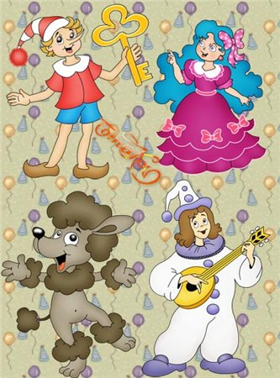
Кто правильно написал
слово ?
СТОРАЖИТ
СТАРОЖИТ
СТОРОЖИТ

Slide 21
Кто правильно написал
слово ?
ДИРИВЯННЫЙ
ДЕРЕВЯННЫЙ
ДЕРИВЯННЫЙ

Slide 22
В каких словах надо вставить
букву «а» ?
СТ‗РИК
М_КУШКИ
М_РЯК
ОХР_НЯЛ
ОТПР_ВЛЯЕТ
СКВ_РЕЧНИК
исправить
ответ готов!

Slide 23
В каких словах надо вставить
букву «о» ?
ГЛ_ЗАСТЫЙ
ТР_ПИНКА
СТ_Р_НА
ТР_ВА
В_ЗИТЬ
КР_САВИЦА
М_Л_ДОЙ
исправить
ответ готов!

Slide 24
В каких словах надо вставить
букву «и» ?
КР_ЧИТ
М_ТЁТ
Б_ЖИТ
РАЗБ_ВАЕТ
УД_ВЛЯЕТСЯ
СКР_ПУЧИЙ
исправить
ответ готов!

Slide 25
В каких словах надо вставить
букву «е» ?
СЛ_ВАЮТСЯ
Л_СТОК
ПЕРЕЛ_ВАЮТ
Л_СНИК
Д_Р_ВЯННЫЙ
ИЗМ_РЯТЬ
В_РШИНЫ
исправить
ответ готов!

Slide 26
В каких словах надо вставить
букву «я» ?
Т_ЖЁЛЫЙ
ОСВ_ЖАЛ
ВЫГЛ_ДЫВАЕТ
ОТН_СЛИ
ПРОТ_НУЛИ
ЗАВ_ЗАЛ
ПОДВ_ЗАЛА
исправить
ответ готов!

